Slide 1
Anchor-Level Body Composition Features for Chronic Disease Prediction
2026. 10. 03
JangHoon Chun
Department of Medical Device Engineering & Management
Gangnam Severance Hospital,
Yonsei University College of Medicine
Notes:
[한 줄 요약] CT 사진에서 몸속 지방과 근육의 양을 여러 위치에서 재면, 고혈압·당뇨·만성콩팥병이 있는지 더 잘 맞힐 수 있을까? 결과: 이번 데이터(환자 수가 이전보다 두 배 가까이 늘었습니다)에서는 정확도가 뚜렷하게 오르지 않았습니다. 다만 당뇨에서는 허벅지뼈 높이의 피하지방·근육이 적을수록 병이 있을 가능성이 높다는 관계가 두 병원에서 같게 나왔습니다.
[용어] 기본 정보(clinic4) = 성별, 나이, 키, 몸무게 4가지.

Slide 2
Study Design
METHODS
코호트(2026-10-06 데이터셋): gangnam 1,436명 (HTN 469 / DM 291 / CKD 135), sinchon 1,129명 (HTN 492 / DM 338 / CKD 171). landmark 순서 이상 환자(gangnam 7, sinchon 16명) 제외
baseline = clinic4 (성별, 나이, 신장, 체중) — feature 4개. Model1 = baseline + liver_dome ~ pubis 구간 VAT 단면적 합 — feature 5개
Model2~ = Model1 + 12개 anchor(liver_dome, T10~T12, L1~L5, S1, femoral_head, pubis)의 체성분 단면 값(cm²). 조직은 VAT, SAT, TAMA(근육 전체) 3종, VAT@pubis는 항상 0이라 제외 → 후보 35개
내부 평가: gangnam 1:1 언더샘플링 후 train / valid / test = 7 / 1 / 2 hold-out (valid로 GridSearchCV 튜닝, test AUC 보고). 외부 평가: train+valid로 재학습한 모델을 sinchon(1:1 균형)에 적용
test가 작아(HTN 188 / DM 117 / CKD 54명) 내부 AUC의 95% CI 폭이 큼 (Model1: HTN 0.67~0.82, DM 0.53~0.73, CKD 0.73~0.93). 모델 간 비교는 paired DeLong(BH-FDR)
연관성: 전체 코호트 로지스틱 회귀 +1SD당 OR (clinic4 + VAT 합 보정). 단면 데이터라 HR/RR은 산출 불가
Notes:
[연구 방법] 강남세브란스 1,436명으로 모델을 만들고, 신촌세브란스 1,129명으로 다시 확인했습니다(다른 병원 데이터로 확인하는 것을 '외부검증'이라 합니다). CT 위치 표시가 이상한 환자 23명은 뺐습니다.
[비교 단계] baseline = 기본 정보 4가지만 사용. Model1 = baseline + 간 윗부분부터 치골까지 내장지방 단면적을 모두 더한 값 1개. Model2부터 = Model1 + CT 위 12곳(anchor)에서 잰 지방·근육 값.
[anchor란] CT에서 몸의 위치를 알려 주는 기준점입니다(간 윗부분, 등뼈 T10~T12, 허리뼈 L1~L5, 엉치뼈 S1, 허벅지뼈 머리, 치골). 각 위치의 한 장면에서 내장지방(VAT), 피하지방(SAT), 근육(TAMA)을 쟀습니다.
[평가 방법] 강남 환자를 병이 있는 사람과 없는 사람 수가 같게 맞춘 뒤, 7:1:2로 나눴습니다. 70%로 모델을 만들고, 10%로 설정값을 고르고(컴퓨터가 후보 24가지를 자동으로 시험), 20%로 최종 점수(test)를 냅니다. 신촌 데이터로는 한 번 더 시험합니다. 시험용 환자가 적어(고혈압 188명, 당뇨 117명, 콩팥병 54명) 점수가 쉽게 흔들립니다. 예를 들어 Model1의 콩팥병 내부 점수 0.84의 신뢰구간은 0.73~0.93입니다.

Slide 3
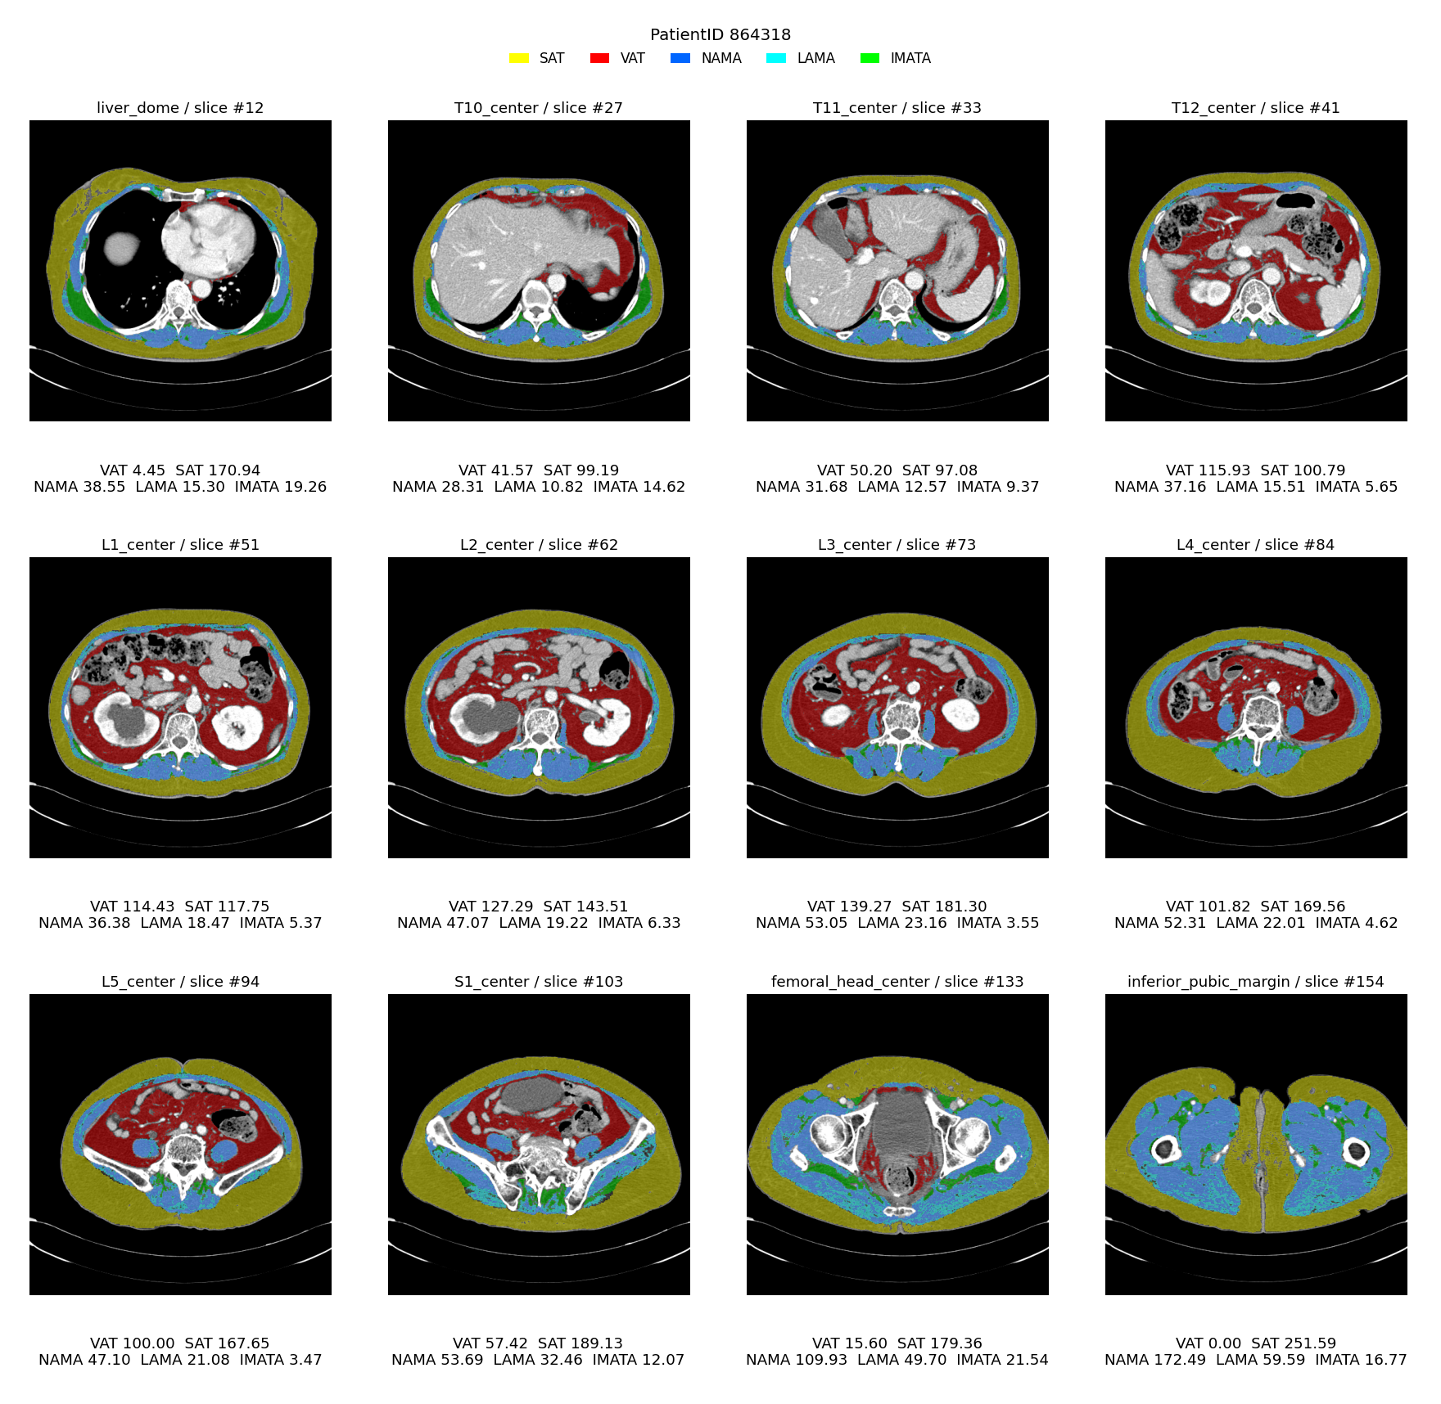
Feature Extraction: Sample Patient Check
METHODS
CT를 자동 분할해 조직(SAT, VAT, 근육)을 구분 — 리포트는 근육을 NAMA/LAMA/IMATA로 나눠 표시, 분석 데이터는 합(TAMA)을 사용
12개 anchor 위치의 단면에서 조직별 면적(cm²)을 추출 → 이 값이 분석의 feature
내장지방 합(Model1) = liver_dome ~ pubis 구간 모든 slice의 VAT 면적 합
확인: 샘플 환자(ID 864318)의 리포트와 분석 데이터를 대조 → VAT·SAT 24개 값과 slice 번호가 일치, TAMA는 12개 anchor 모두 리포트의 NAMA+LAMA+IMATA 합과 일치 (소수 둘째 자리까지)
예) L3 (slice 73): VAT 139.27, SAT 181.30, TAMA 79.76 (= 53.05 + 23.16 + 3.55) cm²
색: 노랑 SAT, 빨강 VAT, 파랑 NAMA, 하늘 LAMA, 초록 IMATA
Notes:
[이 그림은] 환자 한 명의 CT에서 12개 위치(간 윗부분부터 치골까지)의 한 장면씩을 모아 놓은 것입니다. 컴퓨터가 색으로 조직을 구분했습니다: 노랑 = 피하지방, 빨강 = 내장지방, 파랑·하늘·초록 = 근육의 세 부분. 각 장면 아래 숫자는 그 조직이 차지하는 면적(cm²)입니다.
[확인한 내용] 이 숫자들을 우리가 분석에 쓴 데이터 파일의 값과 맞춰 보았습니다. 내장지방·피하지방 값과 장면 번호가 모두 같았고, 분석에 쓴 근육 값(TAMA)은 그림의 세 근육 값을 더한 것과 12곳 모두 같았습니다. 예를 들어 L3 위치의 근육은 53.05 + 23.16 + 3.55 = 79.76 cm²입니다. 내장지방 합계(Model1)는 간 윗부분부터 치골까지 모든 장면의 내장지방 면적을 더한 값입니다.
[주의] 한 명(샘플)만 대조한 것이며, 전체 환자를 이렇게 확인한 것은 아닙니다.

Slide 4
Table 1. Anchor Values Add Little AUC
RESULTS
12 anchor 값을 더해도 Model1 대비 일관된 향상이 없음: HTN은 외부 +0.005 이내, DM은 내부만 +0.01~0.07(test 117명, 노이즈)이고 외부는 ±0.015 이내, CKD는 내부·외부가 엇갈림. FDR 후 유의 모델 없음
Int = gangnam hold-out test AUC, Ext = sinchon 외부 AUC, # Feat = clinic4 4개 포함 입력 feature 총개수
Model | # Feat | HTN Int | HTN Ext | DM Int | DM Ext | CKD Int | CKD Ext
baseline (clinic4) | 4 | 0.731 | 0.700 | 0.671 | 0.690 | 0.856 | 0.621
Model1 (+VAT 합) | 5 | 0.753 | 0.711 | 0.634 | 0.689 | 0.841 | 0.657
+VAT @12 anchors | 16 | 0.764 | 0.715 | 0.659 | 0.688 | 0.801 | 0.659
+SAT @12 anchors | 17 | 0.750 | 0.714 | 0.683 | 0.699 | 0.827 | 0.632
+TAMA @12 anchors | 17 | 0.752 | 0.710 | 0.647 | 0.676 | 0.871 | 0.628
+VAT,SAT @12 anchors | 28 | 0.763 | 0.716 | 0.703 | 0.701 | 0.857 | 0.671
+VAT,SAT,TAMA @12 anchors | 40 | 0.763 | 0.715 | 0.685 | 0.682 | 0.864 | 0.668
Notes:
[AUC 읽는 법] 병이 있는 사람과 없는 사람을 얼마나 잘 구분하는지를 0.5~1.0으로 나타낸 점수입니다. 0.5는 동전 던지기, 1.0은 완벽입니다. Int는 강남 시험용 환자(내부), Ext는 신촌 데이터(외부) 점수입니다. # Feat는 모델이 쓴 정보의 개수입니다.
[결과] 12곳의 지방·근육 값을 더해도 Model1보다 꾸준히 좋아지지 않습니다. 고혈압은 거의 그대로(외부 ±0.005), 당뇨는 내부 점수만 오르고(시험 환자 117명이라 우연일 수 있음) 외부는 거의 같고, 콩팥병은 내부와 외부가 서로 엇갈립니다. 우연히 좋게 나온 것을 걸러 내는 통계 보정(FDR)을 하면 확실히 좋아졌다고 할 수 있는 모델은 없었습니다.

Slide 5
Table 2. Associations Replicate Mainly for DM
RESULTS
두 코호트에서 모두 유의하고 방향이 같은 단일 값 5개: DM의 SAT@femoral_head(0.70/0.67)·TAMA@femoral_head(0.73/0.69)·SAT@pubis·SAT@L4, CKD의 SAT@S1(0.71/0.69). HTN은 없음
OR = +1SD당, clinic4 + VAT 합 보정, anchor를 하나씩 투입 (35개 값은 서로 상관이 커서 동시 투입 OR은 불안정)
Disease | Feature | Gangnam OR (95% CI) | p | Sinchon OR (95% CI) | p
HTN | VAT 합 (liver~pubis) | 1.79 (1.50-2.13) | 0.000 | 1.16 (1.00-1.36) | 0.052
 | SAT @ femoral_head | 0.99 (0.82-1.19) | 0.908 | 0.82 (0.67-1.01) | 0.063
 | TAMA @ femoral_head | 0.69 (0.55-0.86) | 0.001 | 0.81 (0.64-1.02) | 0.068
DM | VAT 합 (liver~pubis) | 1.50 (1.26-1.79) | 0.000 | 1.12 (0.97-1.31) | 0.126
 | SAT @ femoral_head | 0.70 (0.57-0.87) | 0.001 | 0.67 (0.53-0.84) | 0.000
 | TAMA @ femoral_head | 0.73 (0.58-0.92) | 0.008 | 0.69 (0.55-0.88) | 0.003
CKD | VAT 합 (liver~pubis) | 1.19 (0.96-1.48) | 0.110 | 1.35 (1.15-1.59) | 0.000
 | SAT @ femoral_head | 0.73 (0.55-0.98) | 0.037 | 0.80 (0.61-1.05) | 0.113
 | TAMA @ femoral_head | 0.77 (0.58-1.02) | 0.072 | 0.81 (0.61-1.08) | 0.151
Notes:
[OR(오즈비) 읽는 법] 어떤 수치가 평균보다 '한 단계' 높을 때 병이 있을 가능성이 몇 배가 되는지입니다. 1보다 크면 위험 신호, 1보다 작으면 보호 신호, 1이면 관계가 없습니다. 예: 0.70은 가능성이 약 30% 낮다는 뜻입니다.
[결과] 두 병원에서 모두 통계적으로 의미 있고 방향이 같은 값은 5개입니다. 당뇨에서 허벅지뼈 머리 높이의 피하지방(0.70/0.67)과 근육(0.73/0.69), 치골과 L4 높이의 피하지방, 콩팥병에서 엉치뼈(S1) 높이의 피하지방입니다. 고혈압은 하나도 없었습니다. 내장지방 합계는 고혈압에서 강남 1.79, 신촌 1.16으로 병원 간 차이가 컸습니다.

Slide 6
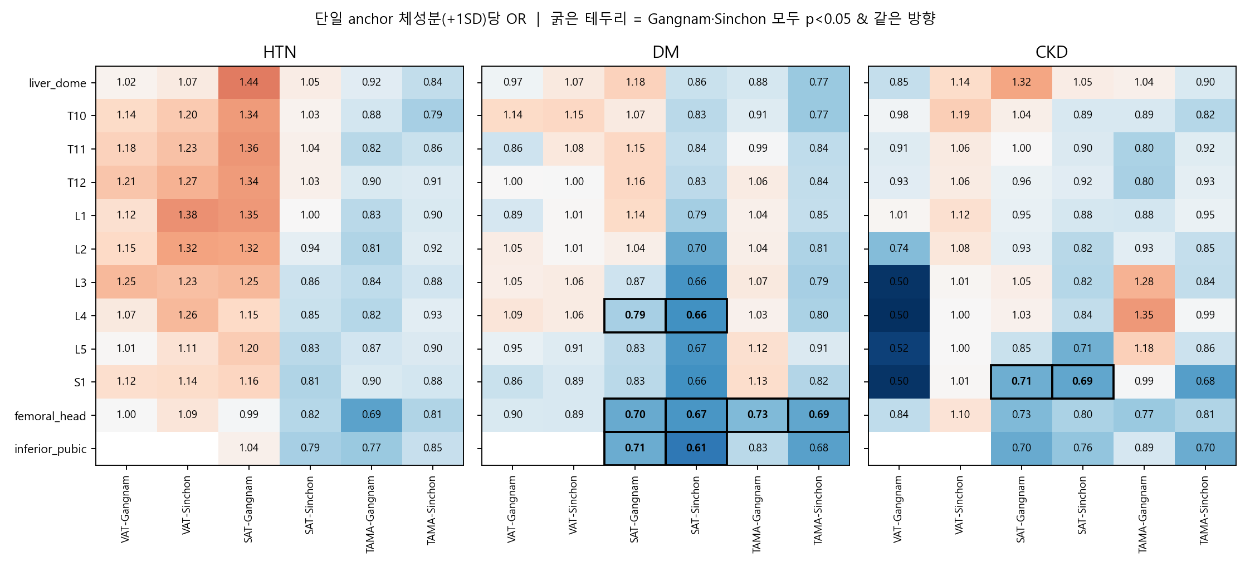
Figure 1. OR Profile by Anchor and Tissue
RESULTS
하부 anchor(L4, femoral_head, pubis)의 SAT·TAMA가 질환과 반대 방향(보호)으로 두 코호트에서 일치하는 값이 DM에 집중 (굵은 테두리 5쌍)
Notes:
[그림 읽는 법] 가로는 조직 종류와 병원, 세로는 몸 위치입니다. 칸의 숫자가 OR이고, 파란색이면 보호, 빨간색이면 위험 신호입니다. 굵은 테두리는 두 병원 모두에서 통계적으로 의미 있고 방향이 같은 칸입니다.
[결과] 굵은 테두리가 아래쪽(L4, 허벅지뼈 머리, 치골)의 당뇨 쪽에 모여 있습니다. 피하지방과 근육이 많을수록 당뇨가 적은 경향입니다. 고혈압은 일치하는 칸이 없습니다.

Slide 7
Table 3. AUC by Number of Selected Values (k)
RESULTS
후보 35개 중 상위 k개를 추가해도 향상이 일관되지 않음: HTN 내부 0~+0.02·외부 ±0.005, DM 내부 k≥8에서 +0.05(test 117명) 외부 −0.01~+0.02, CKD 내부는 −0.03~+0.04로 출렁임(test 54명)
순위 = clinic4+VAT 합 보정 후 feature별 |z| (train+valid 안에서만 계산, test 미사용), 모든 k를 GridSearchCV(24조합, valid 단일 fold)로 튜닝
Model | # Feat | HTN Int | HTN Ext | DM Int | DM Ext | CKD Int | CKD Ext
baseline (clinic4) | 4 | 0.731 | 0.700 | 0.671 | 0.690 | 0.856 | 0.621
Model1 (+VAT 합) | 5 | 0.753 | 0.711 | 0.634 | 0.689 | 0.841 | 0.657
Model1 + top 1 | 6 | 0.753 | 0.711 | 0.654 | 0.680 | 0.841 | 0.653
Model1 + top 3 | 8 | 0.766 | 0.706 | 0.662 | 0.708 | 0.835 | 0.652
Model1 + top 5 | 10 | 0.765 | 0.706 | 0.656 | 0.687 | 0.877 | 0.655
Model1 + top 10 | 15 | 0.775 | 0.707 | 0.684 | 0.685 | 0.812 | 0.662
Model1 + top 15 | 20 | 0.763 | 0.712 | 0.680 | 0.681 | 0.864 | 0.656
Model1 + top 20 | 25 | 0.763 | 0.714 | 0.691 | 0.704 | 0.867 | 0.641
Model1 + top 30 | 35 | 0.762 | 0.715 | 0.684 | 0.681 | 0.861 | 0.666
Model1 + top 35 | 40 | 0.763 | 0.715 | 0.685 | 0.682 | 0.864 | 0.668
Notes:
[질문] 12곳 × 3종류 = 35개 값 중 몇 개를 쓰는 것이 가장 좋을까? 중요한 것부터 k개를 골라 더해 보았습니다. 중요도는 시험용 환자를 보지 않고 연습용 환자 안에서만 매겨서 '정답을 미리 본' 것 같은 왜곡이 없습니다.
[결과] 개수를 늘려도 꾸준히 좋아지지 않습니다. 고혈압은 거의 그대로, 당뇨는 8개 이상에서 내부 점수가 0.05 정도 오르지만 외부는 거의 같고, 콩팥병은 시험 환자 54명이라 개수에 따라 크게 출렁입니다.

Slide 8
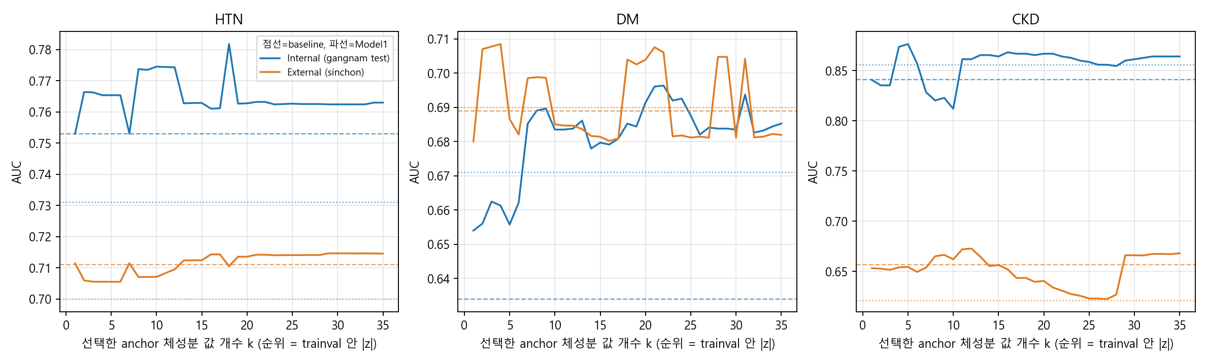
Figure 2. AUC vs Number of Selected Values
RESULTS
HTN은 내부 0.75~0.78, 외부 0.71로 거의 평평, DM은 k≥8에서 내부가 올라가나 외부는 평평, CKD 내부는 0.81~0.88로 크게 흔들림 (점선 baseline, 파선 Model1)
Notes:
[그림 읽는 법] 가로는 쓴 값의 개수, 세로는 AUC입니다. 파란 선은 강남(내부), 주황 선은 신촌(외부), 점선은 기본 정보만 쓴 baseline, 파선은 Model1입니다.
[결과] 고혈압은 평평하고, 당뇨 외부 점수는 평평하며, 콩팥병 내부 점수는 0.81~0.88 사이를 오갑니다. 선이 흔들리는 것은 시험용 환자가 적기 때문입니다.

Slide 9
Table 4. Odds Ratios Become Unstable as k Grows
RESULTS
gangnam 순위 상위 feature의 OR: k=1(단독)에서는 DM의 SAT@femoral_head가 두 코호트에서 일치(0.70/0.67)하나 k=10, 35에서는 방향이 뒤집힘(sinchon 1.45~1.49). * p<0.05
두 코호트에서 재현(p<0.05 & 같은 방향)되는 feature는 k별 0~2개이고 대부분 0~1개
Disease | Feature (rank 1-3) | k=1 Gangnam | k=1 Sinchon | k=10 Gangnam | k=10 Sinchon | k=35 Gangnam | k=35 Sinchon
HTN | SAT@liver_dome | 1.44* | 1.05 | 1.42 | 1.17 | 1.39 | 1.04
 | TAMA@femoral_head | - | - | 0.67* | 0.83 | 0.65* | 0.93
 | SAT@T11 | - | - | 1.40 | 1.10 | 1.13 | 1.35
DM | SAT@femoral_head | 0.70* | 0.67* | 0.69 | 1.45 | 0.71 | 1.49
 | SAT@pubis | - | - | 0.89 | 0.54* | 0.87 | 0.51*
 | TAMA@femoral_head | - | - | 0.75* | 0.67* | 0.70 | 0.92
CKD | VAT@S1 | 0.50* | 1.01 | 0.66 | 1.09 | 0.61 | 0.90
 | VAT@L5 | - | - | 0.98 | 1.03 | 1.02 | 1.13
 | VAT@L4 | - | - | 0.77 | 0.95 | 0.59 | 0.76
Notes:
[질문] 값을 여러 개 한꺼번에 넣고 OR을 보면 해석이 안정적일까?
[결과] 1개만 넣었을 때(k=1)는 당뇨의 허벅지뼈 피하지방이 두 병원에서 같은 방향(0.70/0.67)이지만, 10개·35개를 넣으면 신촌에서 1.45~1.49로 방향이 뒤집힙니다. 이유는 비슷한 정보를 가진 값들이 서로 겹쳐서(공선성) 누가 효과를 낸 것인지 구분하지 못하기 때문입니다. 그래서 OR은 값을 1~3개만 넣었을 때 해석하는 것이 안전합니다.

Slide 10
Table 5. Anchor Ratio Features
RESULTS
anchor 간(anchor/L3)·anchor 내(VAT/SAT, 근육 점유율) 비율 55개도 향상이 작고 비일관: 내부 최대 +0.03(DM, test 117명), 외부 최대 +0.014. FDR 후 유의 모델 없음
비율 하나씩의 OR은 DM에서 여러 개가 두 코호트 일치: TAMA 점유율@pubis 1.38/1.37, VAT/SAT@L4 1.27/1.31 (sinchon FDR<0.05). 비율은 log((a+1)/(b+1))
Model | # Feat | HTN Int | HTN Ext | DM Int | DM Ext | CKD Int | CKD Ext
baseline (clinic4) | 4 | 0.731 | 0.700 | 0.671 | 0.690 | 0.856 | 0.621
Model1 (+VAT 합) | 5 | 0.753 | 0.711 | 0.634 | 0.689 | 0.841 | 0.657
+VAT/SAT @12 anchors | 16 | 0.749 | 0.715 | 0.644 | 0.697 | 0.844 | 0.670
+TAMA/(TAMA+fat) @12 anchors | 17 | 0.749 | 0.714 | 0.664 | 0.701 | 0.866 | 0.610
+조직 비율 2종 @12 anchors | 28 | 0.756 | 0.717 | 0.654 | 0.697 | 0.837 | 0.650
+VAT,SAT,TAMA anchor/L3 | 37 | 0.761 | 0.711 | 0.636 | 0.686 | 0.841 | 0.663
+모든 비율 (55개) | 60 | 0.763 | 0.714 | 0.662 | 0.694 | 0.856 | 0.660
Notes:
[비율이란] 값 자체 대신 '비교하는 값'입니다. 위치 간 비율은 같은 조직이 허리뼈 L3보다 얼마나 많은지, 위치 내 비율은 내장지방이 피하지방의 몇 배인지 또는 근육이 전체에서 차지하는 몫 등입니다. 비율은 체격이 큰 사람이 값도 큰 문제를 줄여 줍니다.
[결과] 비율을 넣어도 정확도는 뚜렷하게 오르지 않습니다(내부 최대 +0.03, 외부 최대 +0.014). 하지만 당뇨에서는 비율 하나씩 보면 두 병원에서 같은 방향인 것이 여럿 있습니다: 치골 높이에서 근육이 차지하는 몫(1.38/1.37), L4 높이의 내장지방/피하지방(1.27/1.31).

Slide 11
Table 6. A Priori Anchor Subsets
RESULTS
해부학적 부위로 미리 정한 묶음도 일관된 향상이 없음. FDR 후 유의한 변화는 악화뿐(DM 외부 TAMA@mid −0.050, p_fdr 0.006). 최대 향상은 +0.02대(하부 척추 VAT+SAT의 DM 외부 +0.023, 대표 4곳 VAT+SAT의 CKD 외부 +0.024; 모두 p_fdr>0.08)
이전 데이터(754/443명)에서 보였던 골반-DM 향상(외부 +0.05)은 이번에 재현되지 않음 (VAT+SAT@pelvis DM 외부 0.689 = Model1)
Model | # Feat | HTN Int | HTN Ext | DM Int | DM Ext | CKD Int | CKD Ext
baseline (clinic4) | 4 | 0.731 | 0.700 | 0.671 | 0.690 | 0.856 | 0.621
Model1 (+VAT 합) | 5 | 0.753 | 0.711 | 0.634 | 0.689 | 0.841 | 0.657
+VAT,SAT @pelvis (2 anchors) | 8 | 0.750 | 0.714 | 0.639 | 0.689 | 0.856 | 0.654
+VAT,SAT,TAMA @pelvis | 10 | 0.750 | 0.713 | 0.645 | 0.686 | 0.871 | 0.634
+VAT,SAT @L4,L5,S1 | 11 | 0.760 | 0.706 | 0.647 | 0.711 | 0.844 | 0.663
+VAT,SAT,TAMA @L4,L5,S1 | 14 | 0.756 | 0.712 | 0.652 | 0.712 | 0.871 | 0.625
+VAT,SAT @T12,L3,S1,femoral | 13 | 0.768 | 0.716 | 0.654 | 0.679 | 0.818 | 0.680
+VAT,SAT,TAMA @T12,L3,S1,femoral | 17 | 0.766 | 0.714 | 0.646 | 0.685 | 0.870 | 0.635
Notes:
[질문] 몸의 어느 부위를 보는 것이 중요할까? 결과를 보기 전에 해부학적으로 미리 정한 묶음으로 비교했습니다: 골반(허벅지뼈 머리, 치골), 허리 아래(L4, L5, S1), 대표 4곳(T12, L3, S1, 허벅지뼈 머리).
[결과] 어느 부위도 꾸준히 좋아지지 않았습니다. 통계 보정 후에도 의미가 남은 변화는 오히려 점수가 떨어지는 쪽(당뇨 외부, 허리 가운데 근육 −0.05)뿐입니다. 이전 데이터에서는 골반 부위가 당뇨 외부 점수를 0.05 올렸는데, 이번 데이터에서는 재현되지 않았습니다.

Slide 12
Table 7. Sex-Stratified Comparison
RESULTS
성별로 나눠도 anchor 값의 향상은 없음(DeLong 유의 향상 0건). baseline 성능이 성별로 다름: HTN은 여성 0.82/0.77, 남성 0.66/0.69. OR 성별 이질성은 216개 중 10개(우연 수준), FDR<0.10 없음
각 성별로 따로 학습·평가(성별 변수 제외). test가 매우 작음: 남 HTN 103 / DM 62 / CKD 36명, 여 HTN 85 / DM 55 / CKD 18명 → AUC의 95% CI 폭 ±0.1~0.25
Sex | Model | HTN Int | HTN Ext | DM Int | DM Ext | CKD Int | CKD Ext
남성 (M) | baseline | 0.657 | 0.685 | 0.695 | 0.666 | 0.664 | 0.636
 | Model1 | 0.693 | 0.683 | 0.668 | 0.652 | 0.664 | 0.651
 | +VAT,SAT @12 anchors | 0.710 | 0.675 | 0.672 | 0.626 | 0.574 | 0.662
 | +VAT,SAT,TAMA @12 anchors | 0.709 | 0.678 | 0.689 | 0.638 | 0.636 | 0.651
 | +VAT,SAT @pelvis | 0.689 | 0.677 | 0.668 | 0.652 | 0.639 | 0.641
여성 (F) | baseline | 0.816 | 0.766 | 0.722 | 0.728 | 0.778 | 0.652
 | Model1 | 0.816 | 0.763 | 0.762 | 0.738 | 0.778 | 0.660
 | +VAT,SAT @12 anchors | 0.801 | 0.753 | 0.754 | 0.702 | 0.753 | 0.646
 | +VAT,SAT,TAMA @12 anchors | 0.818 | 0.724 | 0.754 | 0.702 | 0.765 | 0.631
 | +VAT,SAT @pelvis | 0.813 | 0.755 | 0.729 | 0.714 | 0.815 | 0.661
Notes:
[질문] 남성과 여성을 따로 보면 결과가 다를까? 남녀를 각각 따로 학습하고 시험했습니다(성별 정보는 쓰지 않음).
[결과] 성별로 나눠도 지방·근육 값을 더해서 좋아지는 경우는 없었습니다. 눈에 띄는 것은 기본 정보만 쓴 점수가 성별로 다르다는 점입니다: 고혈압은 여성 0.82/0.77, 남성 0.66/0.69로 여성에서 훨씬 잘 맞습니다. OR이 남녀에서 다른지 216개를 검사했더니 10개가 달랐는데, 이는 우연으로 기대되는 수준이고 보정 후에는 하나도 남지 않았습니다. 성별로 나누면 시험 환자가 적어(여성 콩팥병 18명) 점수의 신뢰구간이 매우 넓습니다.

Slide 13
Conclusion
CONCLUSION
정확도: Model1(clinic4 + VAT 합) 위에 anchor 값(12 anchor, k 스윕), 비율, FPCA, 부위 묶음 어느 방식으로 더해도 일관된 AUC 향상이 없음 — FDR 후 유의한 향상 0건, 외부 향상은 대체로 +0.02 이내
VAT 합(Model1) 자체: baseline 대비 HTN 내부 +0.022 / 외부 +0.011, CKD 외부 +0.036(sinchon DeLong p=0.004, FDR 후 비유의), DM 내부는 −0.037(test 117명, 노이즈)
연관성(OR): 두 코호트 일치 단일 값 5개 — DM의 femoral_head·pubis·L4 SAT와 femoral_head TAMA, CKD의 S1 SAT. DM 비율(TAMA 점유율@pubis 1.38/1.37 등)도 일치. HTN은 일치하는 값이 없고 VAT 합도 gangnam(1.79)에서 뚜렷하나 sinchon은 1.16(p=0.052). k가 커질수록 다변량 OR은 불안정(공선성)
성별 층화: 남·여 따로 평가해도 향상 없음. baseline 성능이 성별로 다르고(HTN 여성 0.82 vs 남성 0.66) OR 성별 이질성은 우연 수준(10/216, FDR<0.10 없음)
데이터·방법 주의: 7/1/2 hold-out이라 내부 test가 작아(HTN 188 / DM 117 / CKD 54명) 내부 AUC가 ±0.05~0.13 흔들림. 이전 데이터(754/443명)에서 보인 DM 골반 향상, CKD 향상은 이번에 재현되지 않음
한계: 단일 seed 분할, 단면 연구(예후 불가), anchor 단면은 slice 1장이라 노이즈가 큼, liver_dome이 T10보다 뒤인 환자 다수(gangnam 46%, sinchon 13%). 다음: seed 반복 hold-out으로 안정성 확인, 체격(BMI) 보정
Notes:
[세 줄 정리] 1) 지방·근육 값을 어떻게 더해도(위치 12곳, 개수 조절, 비율, 부위 묶음) 병을 맞히는 정확도는 꾸준히 오르지 않았습니다. 2) 하지만 당뇨에서는 허벅지뼈·치골·L4 높이의 피하지방과 근육이 적을수록 병이 있을 가능성이 높다는 관계가 두 병원에서 일치합니다. 3) 남녀를 따로 봐도 결론은 같습니다.
[주의] 이전 데이터에서 보이던 당뇨 골반 부위 향상은 이번에 재현되지 않았습니다. 시험용 환자가 적어 내부 점수는 ±0.05~0.13 흔들립니다.
[한계와 다음] 한 시점의 데이터라 원인-결과는 알 수 없고, CT 한 장면은 오차가 큽니다. 분할 시드를 바꿔 여러 번 반복해 안정성을 보고, 몸집을 보정해야 합니다.

Slide 14

Notes:
발표 본문은 여기까지입니다. 이어지는 부록(Appendix)은 질문이 있을 때 참고하는 전체 결과표입니다.

Slide 15
S1. Anchor Value Models (1/2)
APPENDIX
Model1에 feature를 추가한 전체 AUC (Int = gangnam hold-out test, Ext = sinchon)
L3 단독 / L1,L3,L5 / 12 anchors를 Model1에 추가. # Feat = clinic4 4개 포함 입력 feature 총개수
Model | # Feat | HTN Int | HTN Ext | DM Int | DM Ext | CKD Int | CKD Ext
baseline | 4 | 0.731 | 0.700 | 0.671 | 0.690 | 0.856 | 0.621
Model1 | 5 | 0.753 | 0.711 | 0.634 | 0.689 | 0.841 | 0.657
+VAT@L3 | 6 | 0.761 | 0.706 | 0.644 | 0.681 | 0.841 | 0.657
+SAT@L3 | 6 | 0.761 | 0.704 | 0.640 | 0.707 | 0.840 | 0.655
+TAMA@L3 | 6 | 0.751 | 0.710 | 0.641 | 0.683 | 0.886 | 0.634
+VAT+SAT@L3 | 7 | 0.763 | 0.704 | 0.637 | 0.705 | 0.840 | 0.655
+all3@L3 | 8 | 0.765 | 0.705 | 0.637 | 0.705 | 0.849 | 0.647
+VAT@L1,L3,L5 | 8 | 0.761 | 0.708 | 0.636 | 0.689 | 0.809 | 0.668
+SAT@L1,L3,L5 | 8 | 0.761 | 0.706 | 0.635 | 0.688 | 0.868 | 0.649
+TAMA@L1,L3,L5 | 8 | 0.761 | 0.705 | 0.643 | 0.680 | 0.875 | 0.618
Notes:
[부록 S1] 위치를 L3 하나만, 또는 L1·L3·L5 세 곳만, 또는 12곳 전부 쓴 모델들의 점수표(1/2)입니다. Int는 강남 시험용 환자, Ext는 신촌 점수이고, # Feat는 쓴 정보의 개수입니다.

Slide 16
S2. Anchor Value Models (2/2)
APPENDIX
Model1에 feature를 추가한 전체 AUC (Int = gangnam hold-out test, Ext = sinchon)
L3 단독 / L1,L3,L5 / 12 anchors를 Model1에 추가. # Feat = clinic4 4개 포함 입력 feature 총개수
Model | # Feat | HTN Int | HTN Ext | DM Int | DM Ext | CKD Int | CKD Ext
baseline | 4 | 0.731 | 0.700 | 0.671 | 0.690 | 0.856 | 0.621
Model1 | 5 | 0.753 | 0.711 | 0.634 | 0.689 | 0.841 | 0.657
+VAT+SAT@L1,L3,L5 | 11 | 0.762 | 0.709 | 0.642 | 0.688 | 0.859 | 0.676
+all3@L1,L3,L5 | 14 | 0.765 | 0.710 | 0.642 | 0.688 | 0.872 | 0.638
+VAT@all12 | 16 | 0.764 | 0.715 | 0.659 | 0.688 | 0.801 | 0.659
+SAT@all12 | 17 | 0.750 | 0.714 | 0.683 | 0.699 | 0.827 | 0.632
+TAMA@all12 | 17 | 0.752 | 0.710 | 0.647 | 0.676 | 0.871 | 0.628
+VAT+SAT@all12 | 28 | 0.763 | 0.716 | 0.703 | 0.701 | 0.857 | 0.671
+all3@all12 | 40 | 0.763 | 0.715 | 0.685 | 0.682 | 0.864 | 0.668
Notes:
[부록 S2] 같은 표의 2/2입니다(12곳 전부 쓴 조합 포함).

Slide 17
S3. Ratio Feature Models
APPENDIX
Model1에 feature를 추가한 전체 AUC (Int = gangnam hold-out test, Ext = sinchon)
VAT/SAT, VAT/TAMA 등 전체 구간 합 비율과 landmark 비율. # Feat = clinic4 4개 포함 입력 feature 총개수
Model | # Feat | HTN Int | HTN Ext | DM Int | DM Ext | CKD Int | CKD Ext
baseline | 4 | 0.731 | 0.700 | 0.671 | 0.690 | 0.856 | 0.621
Model1 | 5 | 0.753 | 0.711 | 0.634 | 0.689 | 0.841 | 0.657
Model2 +VAT/SAT | 6 | 0.751 | 0.716 | 0.627 | 0.676 | 0.840 | 0.656
Model3 +VAT/TAMA | 6 | 0.768 | 0.709 | 0.634 | 0.689 | 0.837 | 0.655
Model4 +TAMA/(TAMA+fat) | 6 | 0.764 | 0.705 | 0.642 | 0.698 | 0.866 | 0.653
Model5 +VAT segment fraction | 8 | 0.766 | 0.707 | 0.661 | 0.696 | 0.852 | 0.654
Model6 +VAT/SAT@L1,L3,L5 | 8 | 0.748 | 0.715 | 0.634 | 0.690 | 0.859 | 0.669
Model7 +VAT,SAT,TAMA landmark/L3 | 14 | 0.764 | 0.711 | 0.667 | 0.695 | 0.863 | 0.631
Model8 +all ratios | 20 | 0.762 | 0.714 | 0.658 | 0.702 | 0.849 | 0.640
Notes:
[부록 S3] 비율 정보를 넣은 모델들입니다. 서로 계산으로 이어진 비율을 중복해서 넣으면 해석이 불안정해지므로 그런 겹침은 뺐습니다.

Slide 18
S4. FPCA Feature Models
APPENDIX
Model1에 feature를 추가한 전체 AUC (Int = gangnam hold-out test, Ext = sinchon)
조직별 곡선을 FPCA(PC 3개)로 요약. # Feat = clinic4 4개 포함 입력 feature 총개수
Model | # Feat | HTN Int | HTN Ext | DM Int | DM Ext | CKD Int | CKD Ext
baseline | 4 | 0.731 | 0.700 | 0.671 | 0.690 | 0.856 | 0.621
Model1 | 5 | 0.753 | 0.711 | 0.634 | 0.689 | 0.841 | 0.657
Model9 +FPCA(VAT) | 8 | 0.764 | 0.710 | 0.632 | 0.695 | 0.872 | 0.648
Model10 +FPCA(SAT) | 8 | 0.757 | 0.709 | 0.686 | 0.704 | 0.842 | 0.670
Model11 +FPCA(TAMA) | 8 | 0.754 | 0.711 | 0.650 | 0.697 | 0.872 | 0.654
Model12 +FPCA(VAT,SAT) | 11 | 0.759 | 0.711 | 0.682 | 0.705 | 0.870 | 0.666
Model13 +FPCA(all3) | 14 | 0.768 | 0.714 | 0.685 | 0.708 | 0.882 | 0.658
Notes:
[부록 S4] FPCA는 머리부터 발끝까지 이어진 곡선 모양을 숫자 3개로 요약하는 방법입니다(예: 전체적으로 높은지, 위쪽이 높은지). 조직별 곡선에 적용한 모델들입니다.

Slide 19
S5. Anchor Ratio Models
APPENDIX
Model1에 feature를 추가한 전체 AUC (Int = gangnam hold-out test, Ext = sinchon)
anchor/L3, anchor 내 조직 비율. # Feat = clinic4 4개 포함 입력 feature 총개수
Model | # Feat | HTN Int | HTN Ext | DM Int | DM Ext | CKD Int | CKD Ext
baseline | 4 | 0.731 | 0.700 | 0.671 | 0.690 | 0.856 | 0.621
Model1 | 5 | 0.753 | 0.711 | 0.634 | 0.689 | 0.841 | 0.657
+VAT anchor/L3 | 15 | 0.755 | 0.713 | 0.632 | 0.689 | 0.870 | 0.639
+SAT anchor/L3 | 16 | 0.752 | 0.710 | 0.652 | 0.694 | 0.815 | 0.662
+TAMA anchor/L3 | 16 | 0.759 | 0.710 | 0.639 | 0.678 | 0.849 | 0.640
+VAT/SAT @anchors | 16 | 0.749 | 0.715 | 0.644 | 0.697 | 0.844 | 0.670
+TAMA/(TAMA+fat) @anchors | 17 | 0.749 | 0.714 | 0.664 | 0.701 | 0.866 | 0.610
+all3 anchor/L3 | 37 | 0.761 | 0.711 | 0.636 | 0.686 | 0.841 | 0.663
+tissue ratios @all anchors | 28 | 0.756 | 0.717 | 0.654 | 0.697 | 0.837 | 0.650
+all ratios | 60 | 0.763 | 0.714 | 0.662 | 0.694 | 0.856 | 0.660
Notes:
[부록 S5] 위치 간 비율(L3 대비)과 위치 내 비율(내장지방/피하지방, 근육 점유율)을 넣은 모델 전체입니다. 점수 변화는 작고 일관되지 않습니다.

Slide 20
S6. A Priori Anchor Subset Models (1/2)
APPENDIX
Model1에 feature를 추가한 전체 AUC (Int = gangnam hold-out test, Ext = sinchon)
위치 구간 부분집합 + nested 상위 k 선택(nested는 train+valid 안에서 선택). # Feat = clinic4 4개 포함 입력 feature 총개수
Model | # Feat | HTN Int | HTN Ext | DM Int | DM Ext | CKD Int | CKD Ext
baseline | 4 | 0.731 | 0.700 | 0.671 | 0.690 | 0.856 | 0.621
Model1 | 5 | 0.753 | 0.711 | 0.634 | 0.689 | 0.841 | 0.657
VAT+SAT@upper(liver,T10-12) | 13 | 0.769 | 0.706 | 0.661 | 0.668 | 0.844 | 0.659
TAMA@upper(liver,T10-12) | 9 | 0.752 | 0.710 | 0.641 | 0.672 | 0.872 | 0.616
all3@upper(liver,T10-12) | 17 | 0.770 | 0.710 | 0.661 | 0.664 | 0.845 | 0.657
VAT+SAT@mid(L1-3) | 11 | 0.763 | 0.707 | 0.656 | 0.673 | 0.868 | 0.659
TAMA@mid(L1-3) | 8 | 0.751 | 0.710 | 0.634 | 0.639 | 0.871 | 0.644
all3@mid(L1-3) | 14 | 0.759 | 0.707 | 0.655 | 0.671 | 0.872 | 0.662
VAT+SAT@lowspine(L4,L5,S1) | 11 | 0.760 | 0.706 | 0.647 | 0.711 | 0.844 | 0.663
TAMA@lowspine(L4,L5,S1) | 8 | 0.754 | 0.711 | 0.647 | 0.682 | 0.879 | 0.636
all3@lowspine(L4,L5,S1) | 14 | 0.756 | 0.712 | 0.652 | 0.712 | 0.871 | 0.625
Notes:
[부록 S6] 해부학적으로 미리 정한 위치 묶음(위쪽, 허리, 허리 아래, 골반, 대표 4곳)에 지방·근육 값을 더한 모델들입니다(1/2).

Slide 21
S7. A Priori Anchor Subset Models (2/2)
APPENDIX
Model1에 feature를 추가한 전체 AUC (Int = gangnam hold-out test, Ext = sinchon)
위치 구간 부분집합 + nested 상위 k 선택(nested는 train+valid 안에서 선택). # Feat = clinic4 4개 포함 입력 feature 총개수
Model | # Feat | HTN Int | HTN Ext | DM Int | DM Ext | CKD Int | CKD Ext
baseline | 4 | 0.731 | 0.700 | 0.671 | 0.690 | 0.856 | 0.621
Model1 | 5 | 0.753 | 0.711 | 0.634 | 0.689 | 0.841 | 0.657
VAT+SAT@pelvis(femoral,pubis) | 8 | 0.750 | 0.714 | 0.639 | 0.689 | 0.856 | 0.654
TAMA@pelvis(femoral,pubis) | 7 | 0.753 | 0.711 | 0.642 | 0.683 | 0.844 | 0.637
all3@pelvis(femoral,pubis) | 10 | 0.750 | 0.713 | 0.645 | 0.686 | 0.871 | 0.634
VAT+SAT@rep4(T12,L3,S1,femoral) | 13 | 0.768 | 0.716 | 0.654 | 0.679 | 0.818 | 0.680
TAMA@rep4(T12,L3,S1,femoral) | 9 | 0.752 | 0.710 | 0.648 | 0.680 | 0.846 | 0.640
all3@rep4(T12,L3,S1,femoral) | 17 | 0.766 | 0.714 | 0.646 | 0.685 | 0.870 | 0.635
nested top3 | 8 | 0.760 | 0.708 | 0.650 | 0.674 | 0.802 | 0.664
nested top5 | 10 | 0.761 | 0.715 | 0.647 | 0.685 | 0.807 | 0.662
nested top10 | 15 | 0.764 | 0.715 | 0.659 | 0.688 | 0.871 | 0.650
Notes:
[부록 S7] 같은 표의 2/2입니다. 마지막 세 줄(nested top)은 시험용 환자를 쓰지 않고 연습용 환자 안에서만 상위 3·5·10개를 고른 모델로, 선택 과정의 왜곡을 없앤 방식입니다.

Slide 22
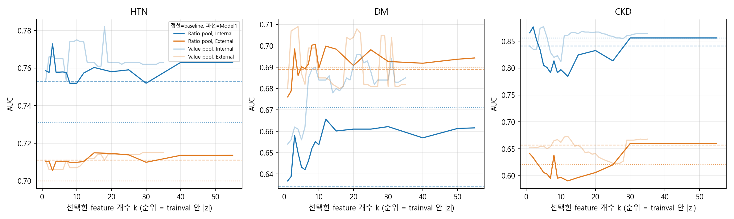
S8. AUC vs k: Ratio Pool vs Value Pool
APPENDIX
비율 후보 55개(진한 선)와 값 후보 35개(옅은 선)에서 train+valid 안 순위 top-k를 추가한 AUC. 점선=baseline, 파선=Model1
Notes:
[부록 S8] 비율 55개 중에서 고른 경우(진한 선)와 값 35개 중에서 고른 경우(옅은 선)를 비교한 그림입니다. 비율이 값보다 특별히 낫지 않았습니다.

Slide 23
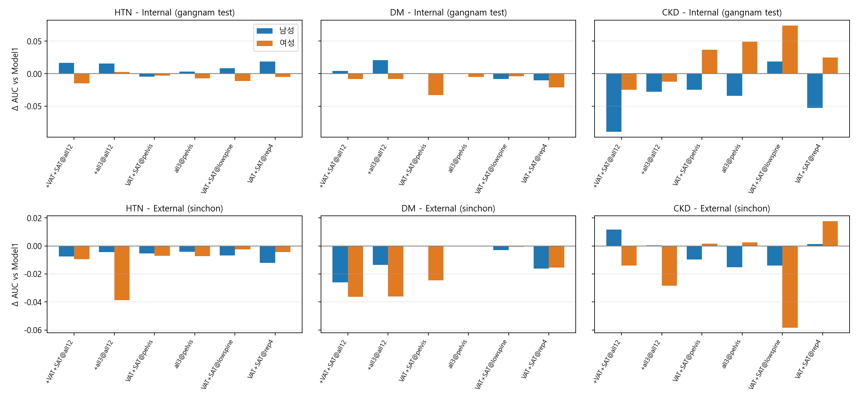
S9. Sex-Stratified ΔAUC vs Model1
APPENDIX
대표 모델의 Model1 대비 AUC 변화를 남성(파랑)·여성(주황)으로 비교. 위: 내부(gangnam test), 아래: 외부(sinchon). 성별별 test가 작아 막대 크기에 비해 불확실성이 큼
Notes:
[부록 S9] 대표 모델이 Model1보다 얼마나 좋아지거나 나빠지는지를 남성(파랑)과 여성(주황)으로 나눠 그린 것입니다. 위는 강남 시험용 환자, 아래는 신촌입니다. 막대가 커 보여도 시험 환자가 적어서(여성 콩팥병 18명 등) 우연히 움직인 것일 수 있습니다.

